Slide 1

ZANIMANJA U MOJOJ OBITELJI

Slide 2
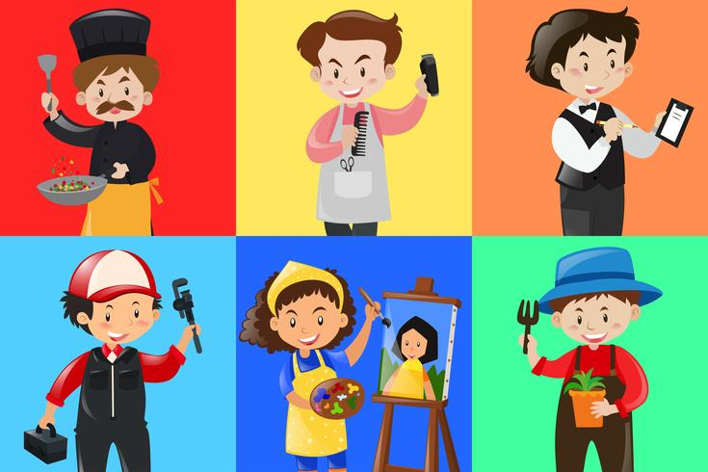
KOJIM SE ZANIMANJEM BAVE TVOJI RODITELJI?

Slide 3

MISLIŠ LI DA SU SVA ZANIMANJA VAŽNA?
Svako zanimanje je važno jer doprinosi zajednici i pojednicu.
Pokušaj zamisliti kakav bi nam život bio da nema liječnika, vatrogasaca, čistača ili policajaca?

Slide 4

KOJIM BI SE TI ZANIMANJEM VOLIO BAVITI KADA ODRASTEŠ?

Slide 5
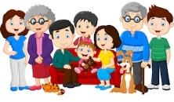
ZANIMANJA U MOJOJ OBITELJI
Znaš li koja su zanimanja tvoje bake i djeda?
Razgovaraj sa njima i saznaj koja su bila zanimanja njihovih roditelja!
Usporedi ih sa zanimanjima tvojih roditelja.

